Slide 1

E-SHOP
Αξελου ολυμπια – ΒΕΡΩΝΗ ΕΛΕΝΗ

Slide 2



ΕΡΓΑΛΕΙΑ
MySQL
MySQL Workbench
Servlet Container: Apache Tomcat
JDBC
Eclipse IDE
HTML/CSS, JAVA

Slide 3
Δυνατοτητεσ ΧΡΗΣΤΗ
LOGIN/REGISTER
ΕΜΦΑΝΙΣΗ ΠΡΟΙΟΝΤΩΝ
ΠΡΟΣΘΗΚΗ ΣΤΟ ΚΑΛΑΘΙ / ΔΙΑΓΡΑΦΗ ΚΑΛΑΘΙΟΥ/ ΑΓΟΡΑ ΠΡΟΙΟΝΤΩΝ
ΕΜΦΑΝΙΣΗ ΣΤΟΙΧΕΙΩΝ ΧΡΗΣΤΗ /LOGOUT/ DELETE ACCOUNT
ΙΣΤΟΡΙΚΟ ΠΑΡΑΓΓΕΛΙΩΝ
ABOUT US

Slide 4
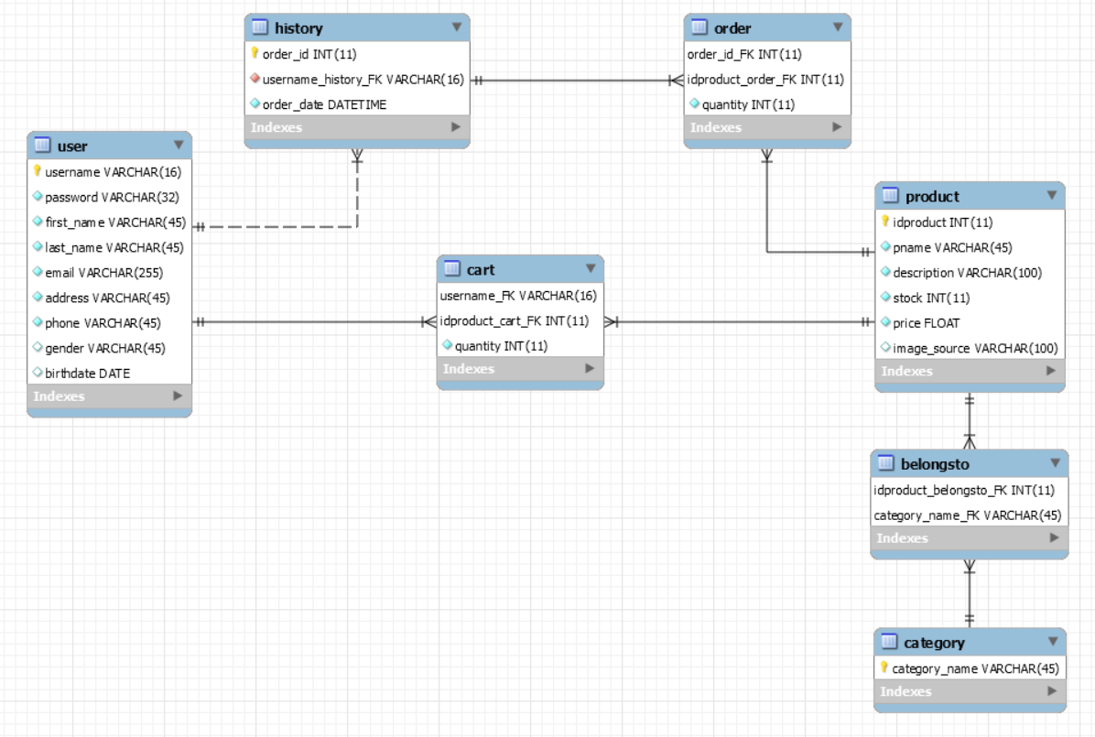

Slide 5
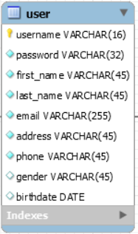
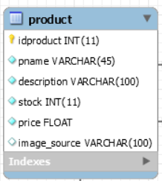
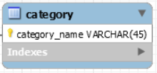
Επεξηγηση ER DIAGRAM
ΠΙΝΑΚΕΣ
USER: στοιχεία του χρήστη
PRIMARY KEY username.
PRODUCT: πληροφορίες για τα προϊόντα
PRIMARY KΕΥ idproduct.
CATEGORY: μοναδικό πεδίο το όνομα της κατηγορίας (Shirts, Shoes, Trousers)
PRIMARY KEY category_name

Slide 6
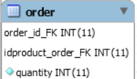
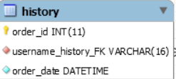
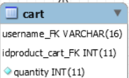

Επεξηγηση ER DIAGRAM
ΠΙΝΑΚΕΣ
ORDER: αποθήκευση στοιχείων παραγγελίας.
Primary Key: (order_id_FK, idproduct_oder_FK)
HISTORY: ιστορικό παραγγελιών για κάθε χρήστη.
Primary Key: (order_id, username_history_FK)
CART: καλάθι του κάθε χρήστη.
Primary Key: (username_FK, idproduct_cart_FK)
BELONGSTO: αντιστοίχιση του κάθε προιοντος στην κατηγορία που ανήκει.
Primary Key: (idproduct_belongsto_FK, category_name_FK)

Slide 7
Επεξηγηση ER DIAGRAM – Πινακασ cart
On delete/update → Cascade
Foreign Key references to
Foreign Key references to

Slide 8
Επεξηγηση ER DIAGRAM – Πινακeσ history & order
On delete/update → Cascade
Foreign Key references to
AUTO_INCREMENT
Foreign Key references to
Foreign Key references to

Slide 9
Επεξηγηση ER DIAGRAM – Πινακασ belongsto
On delete/update → Cascade
Foreign Key references to
Foreign Key references to

Slide 10
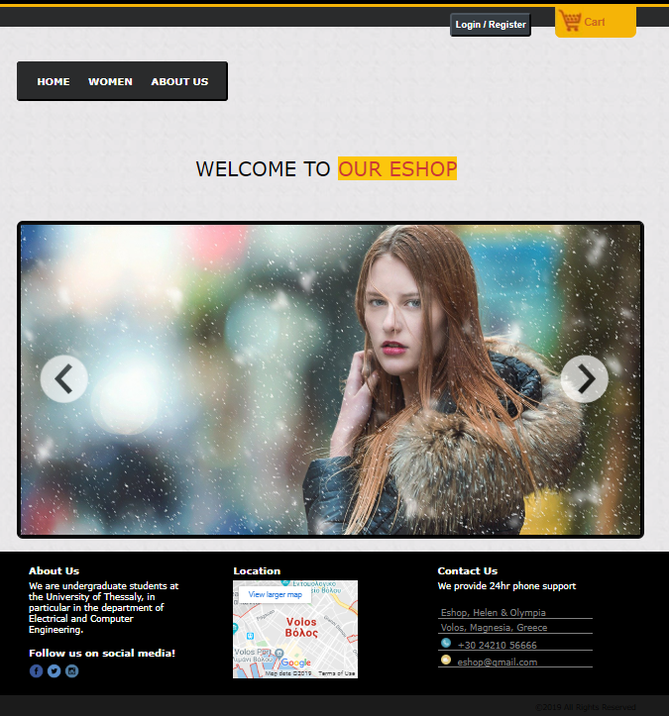
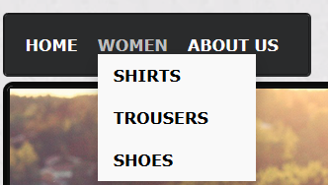
LAYOUT

Slide 11
DEMO
http://snf-871288.vm.okeanos.grnet.gr:8080/eShop/

Slide 12

ΕΥΧΑΡΙΣΤΟΥΜΕ!

